Slide 1
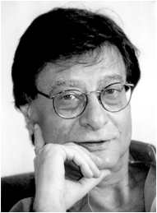
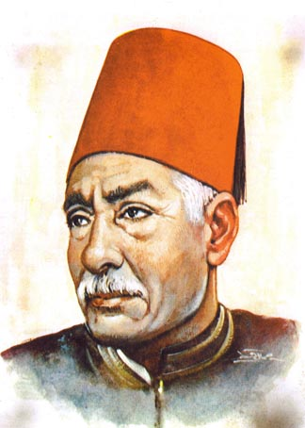
محمود درويش
العملاقان
احمد شوقي
من أساطنة الأدب

Slide 2
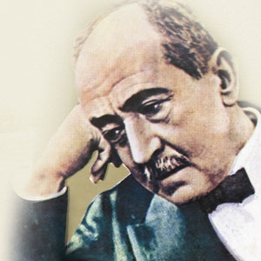
احمد شوقي
أحمد شوقي علي أحمد شوقي بك (1868 - 13 ديسمبر 1932)، شاعر مصري يعد من أعظم شعراء العربية في جميع العصور حسبما ذكر ذلك في قاموسه الشهير (قاموس المورد) لقب بـ "أمير الشعراء".
المولد والنشأة:-
ولد أحمد شوقي بحي الحنفي بالقاهرة في (20 من رجب 1287 هـ = 16 من أكتوبر 1870م) لأب شركسي وأم من أصول يونانية، وكانت جدته لأمه تعمل وصيفة في قصر الخديوي إسماعيل، وعلى جانب من الغنى والثراء، فتكفلت بتربية حفيدها ونشأ معها في القصر، ولما بلغ الرابعة من عمره التحق بكُتّاب الشيخ صالح، فحفظ قدرًا من القرآن وتعلّم مبادئ القراءة والكتابة، ثم التحق بمدرسة المبتديان الابتدائية، وأظهر فيها نبوغًا واضحًا كوفئ عليه بإعفائه من مصروفات المدرسة، وانكب على دواوين فحول الشعراء حفظًا واستظهارًا، فبدأ الشعر يجري على لسانه. وبعد أن أنهى تعليمه بالمدرسة وهو في الخامسة عشرة من عمره التحق بمدرسة الحقوق سنة (1303هـ = 1885م)، وانتسب إلى قسم الترجمة الذي قد أنشئ بها حديثًا، وفي هذه الفترة بدأت موهبته الشعرية تلفت نظر أستاذه الشيخ "محمد البسيوني"، ورأى فيه مشروع شاعر كبير، فشجّعه، وكان الشيخ بسيوني يُدّرس البلاغة في مدرسة الحقوق ويُنظِّم الشعر في مدح الخديوي توفيق في المناسبات، وبلغ من إعجابه بموهبة تلميذه أنه كان يعرض عليه قصائده قبل أن ينشرها في جريدة الوقائع المصرية، وأنه أثنى عليه في حضرة الخديوي، وأفهمه أنه جدير بالرعاية، وهو ما جعل الخديوي يدعوه لمقابلته.

Slide 3
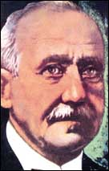
السفر إلى فرنسا:-
وبعد عامين من الدراسة تخرّج من المدرسة، والتحق بقصر الخديوي توفيق، الذي ما لبث أن أرسله على نفقته الخاصة إلى فرنسا، فالتحق بجامعة "مونبلييه" لمدة عامين لدراسة القانون، ثم انتقل إلى جامعة باريس لاستكمال دراسته حتى حصل على إجازة الحقوق سنة (1311هـ = 1893م)، ثم مكث أربعة أشهر قبل أن يغادر فرنسا في دراسة الأدب الفرنسي دراسة جيدة ومطالعة إنتاج كبار الكتاب والشعر
العودة إلى مصر:-
عاد شوقي إلى مصر فوجد الخديوي عباس حلمي يجلس على عرش مصر، فعيّنه بقسم الترجمة في القصر، ثم ما لم لبث أن توثَّقت علاقته بالخديوي الذي رأى في شعره عونًا له في صراعه مع الإنجليز، فقرَّبه إليه بعد أن ارتفعت منزلته عنده، وخصَّه الشاعر العظيم بمدائحه في غدوه ورواحه، وظل شوقي يعمل في القصر حتى خلع الإنجليز عباس الثاني عن عرش مصر، وأعلنوا الحماية عليها سنة (1941م)، وولّوا حسين كامل سلطنة مصر، وطلبوا من الشاعر مغادرة البلاد، فاختار النفي إلى برشلونة في إسبانيا، وأقام مع أسرته في دار جميلة تطل على البحر المتوسط.

Slide 4
العودة إلى الوطن:-
عاد شوقي إلى الوطن في سنة (1339هـ= 1920)، واستقبله الشعب استقبالاً رائعًا واحتشد الآلاف لتحيته، وكان على رأس مستقبليه الشاعر الكبير "حافظ إبراهيم"، وجاءت عودته بعد أن قويت الحركة الوطنية واشتد عودها بعد ثورة 1919، وتخضبت أرض الوطن بدماء الشهداء، فمال شوقي إلى جانب الشعب، وتغنَّى في شعره بعواطف قومه وعبّر عن آمالهم في التحرر والاستقلال والنظام النيابي والتعليم، ولم يترك مناسبة وطنية إلا سجّل فيها مشاعر الوطن وما يجيش في صدور أبنائه من آمال.
لقد انقطعت علاقته بالقصر واسترد الطائر المغرد حريته، وخرج من القفص الذهبي، وأصبح شاعر الشعب المصري وترجمانه الأمين، فحين يرى زعماء الأحزاب وصحفها يتناحرون فيما بينهم، والمحتل الإنجليزي لا يزال جاثم على صدر الوطن، يصيح فيهم قائلاً:
إلام الخلف بينكم إلاما؟ وهذي الضجة الكبرى علاما؟ وفيم يكيد بعضكم لبعض وتبدون العداوة والخصاما؟ وأين الفوز؟ لا مصر استقرت على حال ولا السودان داما

Slide 5
ورأى في التاريخ الفرعوني وأمجاده ما يثير أبناء الشعب ويدفعهم إلى الأمام والتحرر، فنظم قصائد عن النيل والأهرام وأبي الهول. ولما اكتشفت مقبرة توت عنخ أمون وقف العالم مندهشًا أمام آثارها المبهرة، ورأى شوقي في ذلك فرصة للتغني بأمجاد مصر؛ حتى يُحرِّك في النفوس الأمل ويدفعها إلى الرقي والطموح، فنظم قصيدة رائعة مطلعها:
قفي يا أخت يوشع خبرينا أحاديث القرون الغابرينا وقصي من مصارعهم علينا ومن دولاتهم ما تعلمينا
وامتد شعر شوقي بأجنحته ليعبر عن آمال العرب وقضاياهم ومعاركهم ضد المستعمر، فنظم في "نكبة دمشق" وفي "نكبة بيروت" وفي ذكرى استقلال سوريا وذكرى شهدائها، ومن أبدع شعره قصيدته في "نكبة دمشق" التي سجّل فيها أحداث الثورة التي اشتعلت في دمشق ضد الاحتلال الفرنسي، ومنها:
بني سوريّة اطرحوا الأماني وألقوا عنكم الأحلام ألقوا
وقفتم بين موت أو حياة فإن رمتم نعيم الدهر فاشقوا
وللأوطان في دم كل حرٍّ يد سلفت ودين مستحقُّ
وللحرية الحمراء باب بكل يد مضرجة يُدَقُّ

Slide 6
ولم تشغله قضايا وطنه عن متابعة أخبار دولة الخلافة العثمانية، فقد كان لها محبًا عن شعور صادق وإيمان جازم بأهميتها في حفظ رابطة العالم الإسلامي، وتقوية الأواصر بين شعوبه، حتى إذا أعلن "مصطفى كمال أتاتورك" إلغاء الخلافة سنة 1924 وقع الخبر عليه كالصاعقة، ورثاها رثاءً صادقًا في قصيدة مبكية مطلعها:
عادت أغاني العرس رجع نواح ونعيت بين معالم الأفراح
كُفنت في ليل الزفاف بثوبه ودفنت عند تبلج الإصباح
ضجت عليك مآذن ومنابر وبكت عليك ممالك ونواح الهند
والهة ومصر حزينة تبكي عليك بمدمع سحَّاح

Slide 7
المسرح:-
بلغ أحمد شوقي قمة مجده، وأحس أنه قد حقق كل أمانيه بعد أن بايعه شعراء العرب بإمارة الشعر، فبدأ يتجه إلى فن المسرحية الشعرية، وكان قد بدأ في ذلك أثناء إقامته في فرنسا لكنه عدل عنه إلى فن القصيد.
وأخذ ينشر على الناس مسرحياته الشعرية الرائعة، استمد اثنتين منها من التاريخ المصري القديم، وهما: "مصرع كليوباترا" "قمبيز"، والأولى منهما هي أولى مسرحياته ظهورًا، وواحدة من التاريخ الإسلامي هي "مجنون ليلى"، ومثلها من التاريخ العربي القديم هي "عنترة"، وأخرى من التاريخ المصري العثماني وهي "علي بك الكبير"، وله مسرحيتان هزليتان، هما: "الست هدي"، "البخيلة".
ولأمر غير معلوم كتب مسرحية "أميرة الأندلس" نثرًا، مع أن بطلها أو أحد أبطالها البارزين هو الشاعر المعتمد بن عباد.
وقد غلب الطابع الغنائي والأخلاقي على مسرحياته، وضعف الطابع الدرامي، وكانت الحركة المسرحية بطيئة لشدة طول أجزاء كثيرة من الحوار، غير أن هذه المآخذ لا تُفقِد مسرحيات شوقي قيمتها الشعرية الغنائية، ولا تنفي عنها كونها ركيزة الشعر الدرامي في الأدب العربي الحديث.

Slide 8
اعماله:-
قصائد:-
الهوى كأسا
العلم والتعليم وواجب المعلم
انتحار الطلبة
دك القواعد من ثبير
ولد الهندى
حسامك من سقراط
جنى الهوى
الهلال
تعالي
عمر المختار
الدستور العثماني
الصحافة
اليوم نَسود بوادينا
المرأة الجديدة
الأزهر
ريم على القاع
قلدته المأْثور من أَمداحي
سجا الليل
أيها العمال
أحرام على بلابله الدوح
يا ناعما
يا جارة الوادي
زحلة
المطرية تتكلم
سلام من صبا بردى
قم ناج جلق
شكوت البين
يموت في الغابِ أو في غيرِه الأسدُ
قصة الثعلب والديك
هجاء عرابي:-
عاد لها عرابي
عرابي وما جنى
صوت العظام
روايات:-
الفرعون الأخير
مسرحيات شوقي:-
مصرع كليوپاترا
قمبيز
مجنون ليلى
عنترة
علي بك الكبير
الست هدى
البخيله
أميرة الأندلس

Slide 9
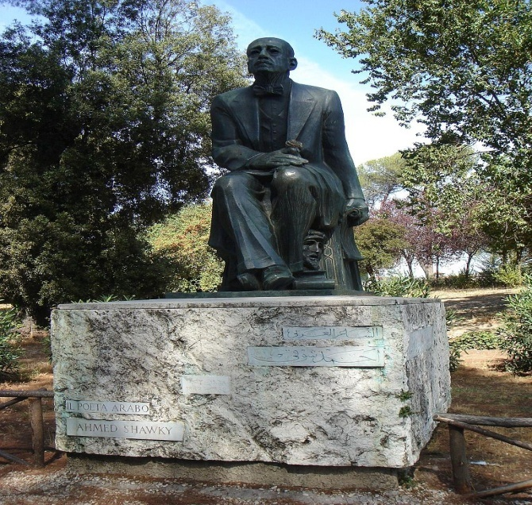
وفاته:-
ظل شوقي محل تقدير الناس وموضع إعجابهم ولسان حالهم، حتى إن الموت فاجأه بعد فراغه من نظم قصيدة طويلة يحيي بها مشروع القرش الذي نهض به شباب مصر، وفاضت روحه الكريمة في 14 أكتوبر 1932.
خلد في إيطاليا بنصب تمثال له في إحدى حدائق روما, وهو أول شاعر عربي يصنف في المسرح الشعري.
تمثال احمد شوقي في روما،ايطاليا.

Slide 10
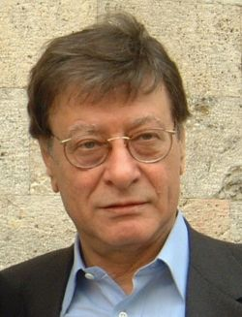
محمود درويش
محمود درويش (13 مارس 1941 - 9 أغسطس 2008)، أحد أهم الشعراء الفلسطينيين والعرب الذين ارتبط اسمهم بشعر الثورة والوطن. يعتبر درويش أحد أبرز من ساهم بتطوير الشعر العربي الحديث وإدخال الرمزية فيه. في شعر درويش يمتزج الحب بالوطن بالحبيبة الأنثى. قام بكتابة وثيقة إعلان الاستقلال الفلسطيني التي تم إعلانها في الجزائر.
محمود درويش احد أهم الشعراء الفلسطينيين

Slide 11
حياته:-
هو محمود سليم حسين درويش شاعر فلسطيني وعضو المجلس الوطني التابع لمنظمة التحرير الفلسطينية، يسمونه شاعر فلسطين وله دواوين شعرية مليئة بالمضامين الحداثية. ولد عام 1941 في قرية البروة وهي قرية فلسطينيه تقع في الجليل قرب ساحل عكا.حيث كانت أسرته تملك أرضا هناك. خرجت الأسرة برفقة اللاجئين الفلسطينيين في العام 1948 إلى لبنان، ثم عادت متسللة عام 1949 بعيد توقيع اتفاقيات الهدنة، لتجد القرية مهدمة وقد أقيم على أراضيها موشاف (قرية زراعية إسرائيلية)"أحيهود" وكيبوتس يسعور فعاش مع عائلته في قرية الجديدة.
بعد إنهائه تعليمه الثانوي في مدرسة يني الثانوية في كفرياسيف انتسب إلى الحزب الشيوعي الإسرائيلي وعمل في صحافة الحزب [مثل الاتحاد والجديد التي أصبح في ما بعد مشرفا على تحريرها، كما اشترك في تحرير جريدة الفجر التي كان يصدرها مبام.
الدراسة والسياسة:-
اعتقل من قبل السلطات الإسرائيلية مرارا بدأ من العام 1961 بتهم تتعلق بتصريحاته ونشاطه السياسي وذلك حتى عام 1972 حيث توجه إلى للاتحاد السوفييتي للدراسة، وانتقل بعدها لاجئا إلى القاهرة في ذات العام حيث التحق بمنظمة التحرير الفلسطينية ثم لبنان حيث عمل في مؤسسات النشر والدراسات التابعة لمنظمة التحرير الفلسطينية، علماً إنه استقال من اللجنة التنفيذية لمنظمة التحرير احتجاجاً على اتفاقية أوسلو. كما أسس مجلة الكرمل الثقافية.

Slide 12
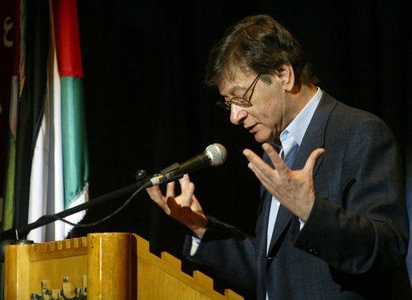
المناصب والأعمال:-
شغل منصب رئيس رابطة الكتاب والصحفيين الفلسطينيين وحرر مجلة الكرمل. كانت اقامته في باريس قبل عودته إلى وطنه حيث أنه دخل إلى فلسطين بتصريح لزيارة أمه. وفي فترة وجوده هناك قدم بعض أعضاء الكنيست الإسرائيلي العرب واليهود اقتراحا بالسماح له بالبقاء وقد سمح له بذلك.
في الفترة الممتدة من سنة 1973 إلى سنة 1982 عاش في بيروت وعمل رئيساً لتحرير مجلة "شؤون فلسطينية"، وأصبح مديراً لمركز أبحاث منظمة التحرير الفلسطينية قبل أن يؤسس مجلة "الكرمل" سنة 1981. بحلول سنة 1977 بيع من دواوينه العربية أكثر من مليون نسخة لكن الحرب الأهلية اللبنانية كانت مندلعة بين سنة 1975 وسنة 1991، فترك بيروت سنة 1982 بعد أن غزا الجيش الإسرائيلي بقيادة ارئيل شارون لبنان وحاصر العاصمة بيروت لشهرين وطرد منظمة التحرير الفلسطينية منها. أصبح درويش "منفيا تائها"، منتقلا من سوريا وقبرص والقاهرة وتونس إلى باريس".

Slide 13
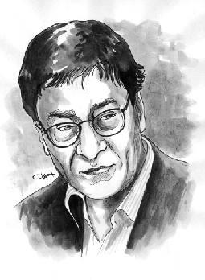
بدأ بكتابة الشعر في جيل مبكر وقد لاقى تشجيعا من بعض معلميه ومنهم أوبشير. عام 1958، في يوم الذكرى العاشرة للنكبة ألقى قصيدة بعنوان "أخي العبري" في احتفال أقامته مدرسته. كانت القصيدة مقارنة بين ظروف حياة الأطفال العرب مقابل اليهود، استدعي على إثرها إلى مكتب الحاكم العسكري الذي قام بتوبيخه وهدده بفصل أبيه من العمل في المحجر إذا استمر بتأليف أشعار شبيهة. استمر درويش بكتابة الشعر ونشر ديوانه الأول، عصافير بلا أجنحة، في جيل 19 عاما. يعد شاعر المقاومة الفلسطينية، وان شعره مر بعدة مراحل. من مؤلفاته:
أرى ما أريد 1990.
أحد عشر كوكبا 1992.
لا تعتذر عما فعلت (شعر).
قصيده برقيه من السجن.
شيء عن الوطن (شعر).
وداعاً أيتها الحرب وداعا أيها السلم (مقالات).
لماذا تركت الحصان وحيداً.1995
سرير الغريبة 1999.
بطاقة هوية (شعر).
حالة حصار 2002.
كزهر اللوز أو أبعد 2005.
في حضرة الغياب (نص) - 2006.
أثر الفراشة (شعر) - 2008
أنت منذ الآن غيرك (17 يونيو 2008، وانتقد فيها التقاتل الداخلي الفلسطيني).
«لا أريد لهذي القصيدة أن تنتهي» الديوان الأخير الذي صدر بعد وفاة الشاعر محمود درويش عن دار رياض الريس في آذار 2009*
أعراس.
لدينى
عصافير بلا أجنحة.
سجل انا عربي(شعر)
احنّ إلى خبز امّي
أوراق الزيتون 1964.
عاشق من فلسطين 1966.
آخر الليل 1967.
العصافير تموت في الجليل 1969 او 1970.
حبيبتي تنهض من نومها (شعر) 1970.
أحبك او لا أحبك 1972.
محاولة رقم 7 (شعر)1973.
تلك صورتها وهذا انتحار العاشق 1975.
أعراس 1977.
مديح الظل العالي (شعر) 1983.
حصار لمدائح البحر (شعر)1984.
هي أغنية... هي أغنية (شعر)1986.
ورد أقل (مجموعات شعرية)1986.
ذاكرة للنسيان 1987.

Slide 14
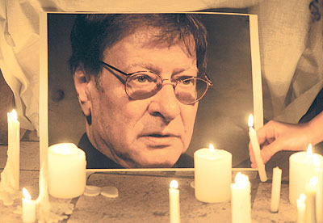
وفاته:-
توفي في الولايات المتحدة الأمريكية يوم السبت 9 أغسطس 2008 بعد إجراءه لعملية القلب المفتوح في مركز تكساس الطبي في هيوستن، تكساس، التي دخل بعدها في غيبوبة أدت إلى وفاته بعد أن قرر الأطباء في مستشفى "ميموريـال هيرمان" نزع أجهزة الإنعاش بناء على توصيته.
و أعلن رئيس السلطة الفلسطينية محمود عباس الحداد 3 أيام في كافة الأراضي الفلسطينية حزنا على وفاة الشاعر الفلسطيني، واصفا درويش "عاشق فلسطين" و"رائد المشروع الثقافي الحديث، والقائد الوطني اللامع والمعطاء" . وقد وري جثمانه الثرى في 13 أغسطس في مدينة رام الله حيث خصصت له هناك قطعة أرض في قصر رام الله الثقافي. وتم الإعلان أن القصر تمت تسميته "قصر محمود درويش للثقافة".
وقد شارك في جنازته آلاف من أبناء الشعب الفلسطيني وقد حضر أيضا أهله من أراضي 48 وشخصيات أخرى على رأسهم رئيس السلطة الفلسطينية محمود عباس. تم نقل جثمان الشاعر محمود درويش إلى رام الله بعد وصوله إلى العاصمة الأردنية عمان، حيث كان هناك العديد من الشخصيات من الوطن العربي لتوديعه.

Slide 15
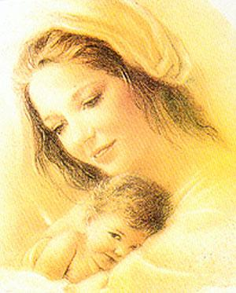
أحنُ إلى خبز أمي:-
ضعيني إذا مارجعتُ وقودا بتنور ناركْ وحبل غسيل على سطح داركْ لأني فقدت الوقوف بدون صلاةِ نهاركْ هرمتُ فردّي نجوم الطفولة حتى اشاركْ صغار العصافير .. درب الرجوع .. لعُشِّ إنتظارك !! ردّي نجوم الطفولة حتى اشارك صغار العصافير درب الرجوع ... لعش انتظارك !!
أحنُ إلى خبز أمي وقهوةِ أمي ولمسةِ أمي .. وتكبر فيَّ الطفولةُ يوماً على صدر يومِ أعشق عمري لأني إذا متُّ أخجل من دمع أمي ! خذيني .. إذا عدتُ يوماً وشاحاً لهدبكْ وغطي عظامي بعشبٍ تعمَّد من طهر كعبكْ وشدِّي وثاقي.. بخصلة شعرٍ .. بخيطٍ يلوِّح في ذيل ثوبك..

